Slide 1
ОЛИМПИАДА по предмету
«ОСНОВЫ ПРАВОСЛАВНОЙ КУЛЬТУРЫ»
2026-2027 учебный год

Slide 2

(ПСТГУ)
в соответствии с Приказом Министерства науки и высшего образования Российской Федерации от 16.01.2026 № 16 «Об утверждении Порядка проведения олимпиад школьников, критериев определения уровней олимпиад школьников и образцов дипломов победителей и призеров олимпиад школьников» в 2026-27 учебном году проводит
XVI Общероссийскую олимпиаду школьников
«Основы православной культуры».

Slide 3

В Олимпиаде на добровольной основе принимают участие учащиеся 4–11-х классов государственных, муниципальных и негосударственных образовательных организаций, реализующих общеобразовательные программы.

Slide 4
Олимпиада проводится в четыре этапа:
1. школьный (отборочный)-15 сентября 2026 г. - 30 апреля 2027 г.
2. муниципальный (отборочный) - ноябрь – декабрь 2026 г.
3. Заочный (отборочный тур для учащихся 9-11 классов) –
ноябрь 2026 - январь 2027 г.
3. региональный - февраль 2027 г.
4. финальный (заключительный) - март 2027 г. в Православном Свято-Тихоновском гуманитарном университете.

Slide 5
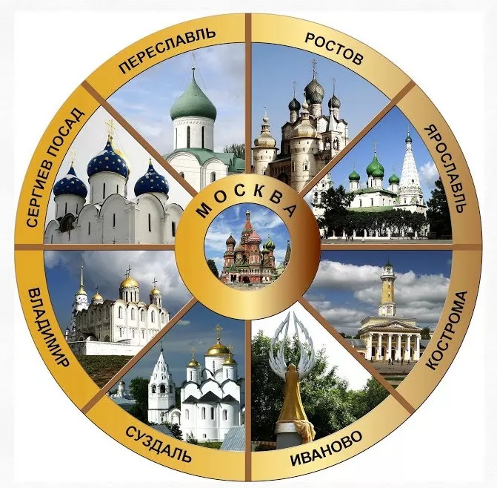
В 2026-2027 учебном году у Олимпиады ОПК
для 4-11 классов выбраны следующие темы:
1. «Золотое кольцо»: путь к святыням.
История, архитектура и православная традиция древних городов.

Slide 6
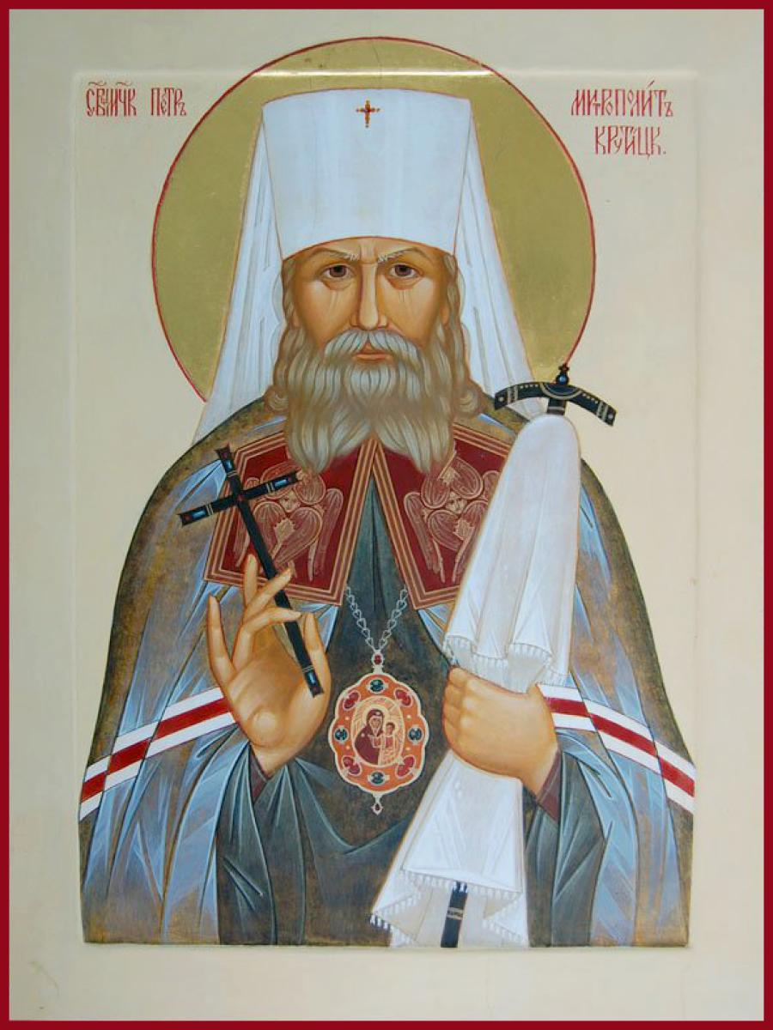
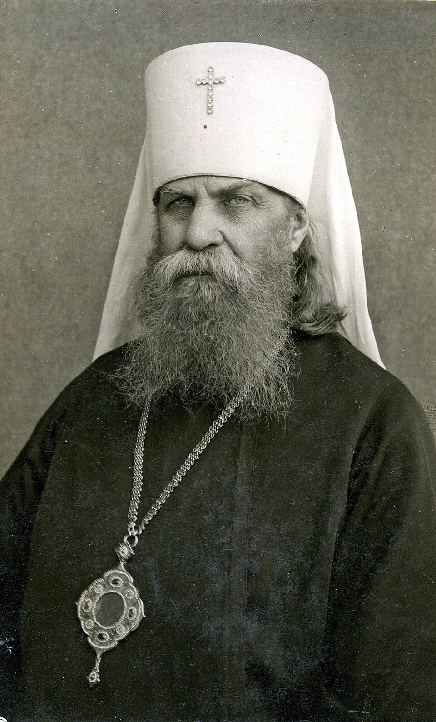
В 2026-2027 учебном году у Олимпиады ОПК
для 4-11 классов выбраны следующие темы:
2. Священномученик Пётр (Полянский): подвиг верности Церкви.
Тема посвящена 90-летию со дня мученической кончины митрополита Петра.

Slide 7
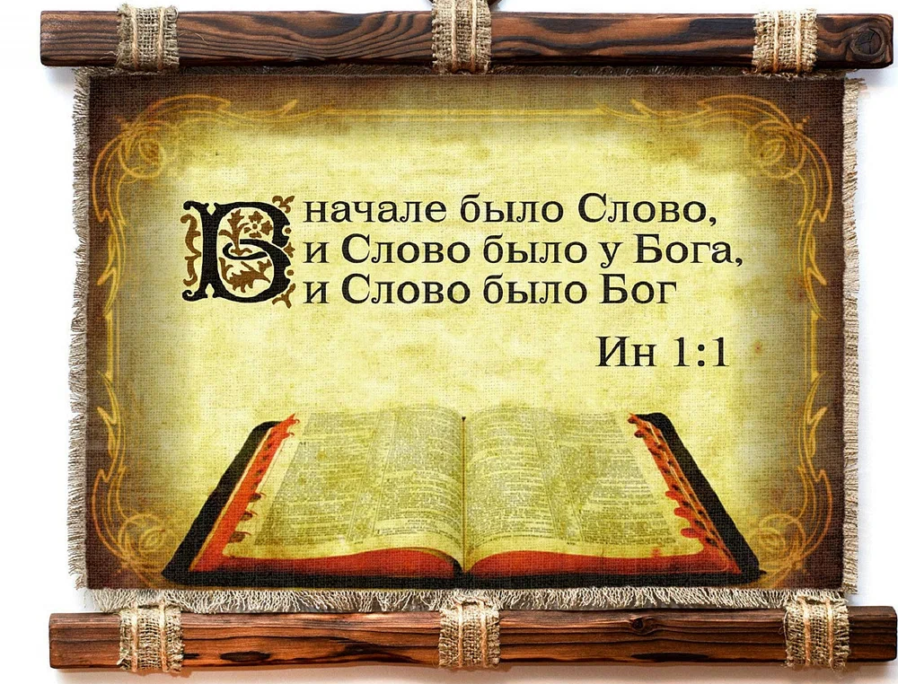
В 2026-2027 учебном году у Олимпиады ОПК
для 4-11 классов выбраны следующие темы:
3. «В начале было Слово»: миссия Русской Православной Церкви — география веры и единство народов России.

Slide 8
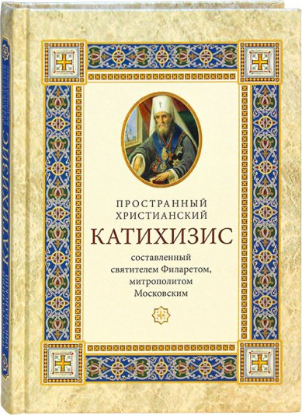
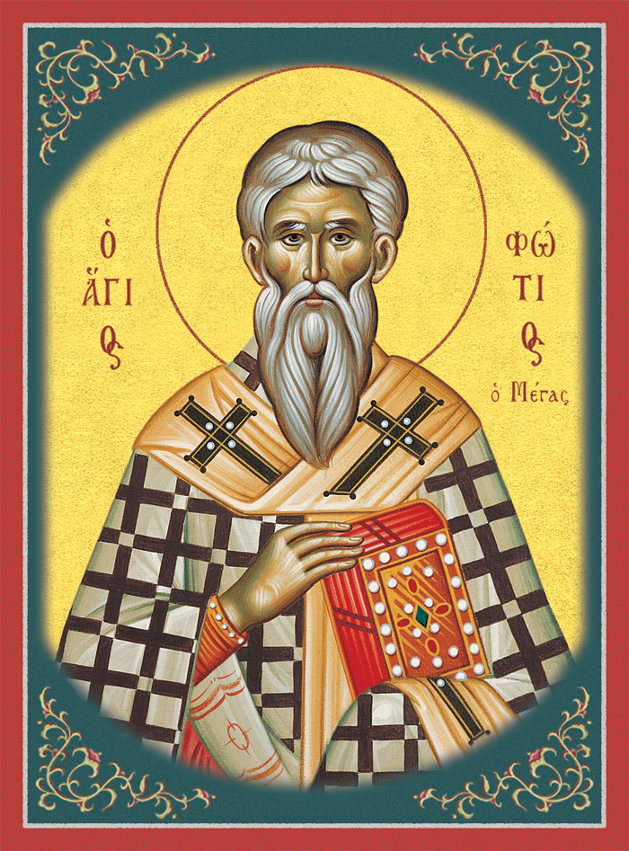
В 2026-2027 учебном году у Олимпиады ОПК
для 4-11 классов выбраны следующие темы:
4. Богословское наследие святителя Филарета Московского и
патриарха Фотия Константинопольского.
Вспоминаем 1150 лет патриаршества свт. Фотия,
200 лет издания «Катехизиса» митр. Филарета.

Slide 9
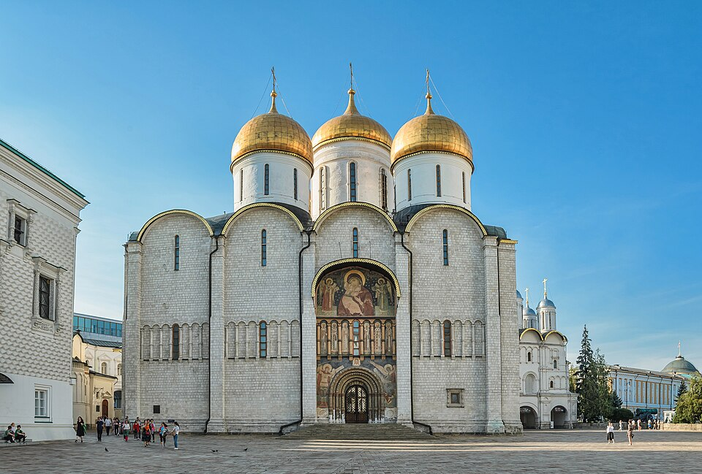
В 2026-2027 учебном году у Олимпиады ОПК
для 4-11 классов выбраны следующие темы:
5. В 2026 году в программе Олимпиады остаются некоторые темы прошлого учебного года, а именно: Православие в творчестве Ф.М. Достоевского, юбилей Симона Ушакова, годовщины создания Успенского и Казанского соборов.

Slide 10
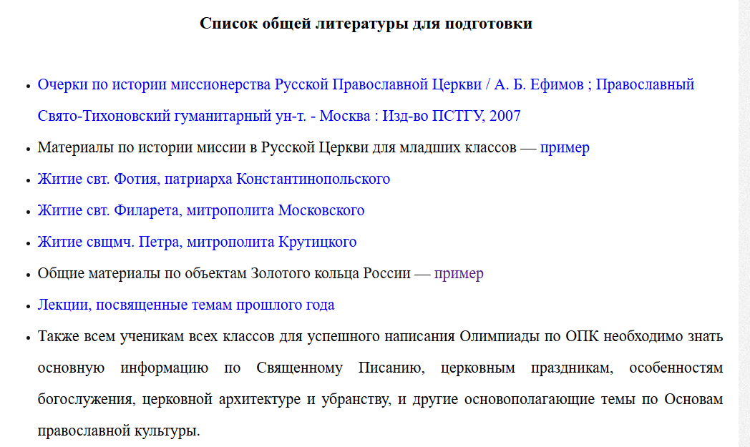
Список литературы для подготовки к олимпиаде
“Основы православной культуры” 2026-2027 уч.г.

Slide 11
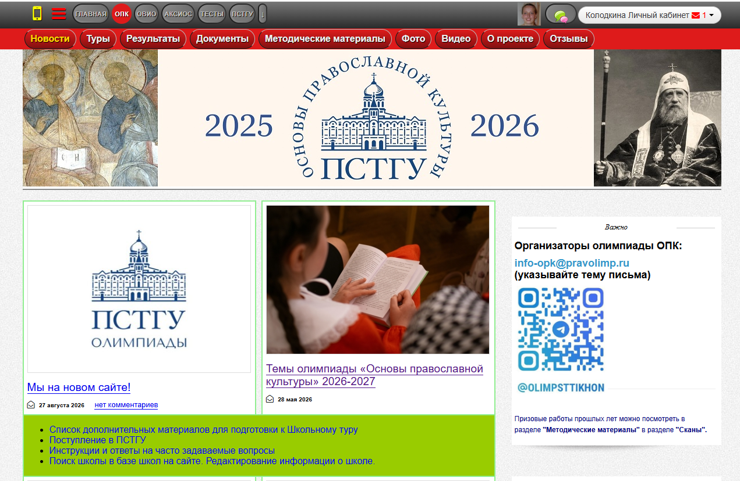
https://opk.pravolimp.ru/

Slide 12
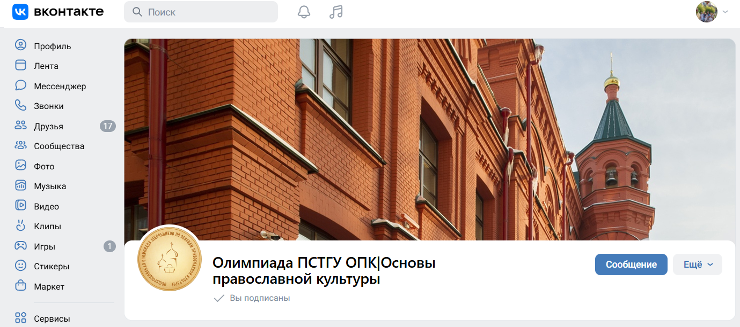
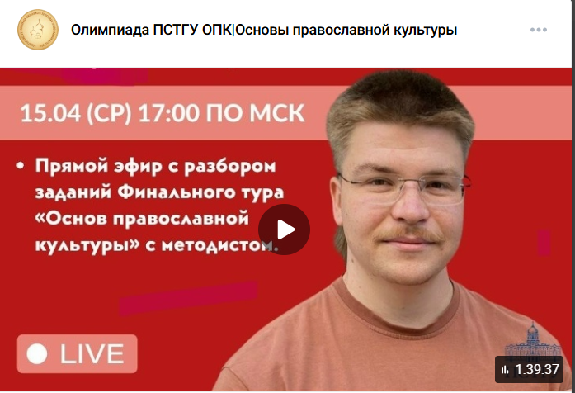

Slide 13
ПОМОЩЬ ЦЕРКВИ
В ПРОВЕДЕНИИ ОЛИМПИАДЫ:
Предложить школе провести Школьный этап олимпиады;
Помочь зарегистрироваться на сайте ttps://opk.pravolimp.ru;
Распечатать задания Школьного тура олимпиады на цветном принтере;
Провести консультацию по подготовке детей к олимпиаде (презентация, рассказ, ответы на вопросы).

Slide 14
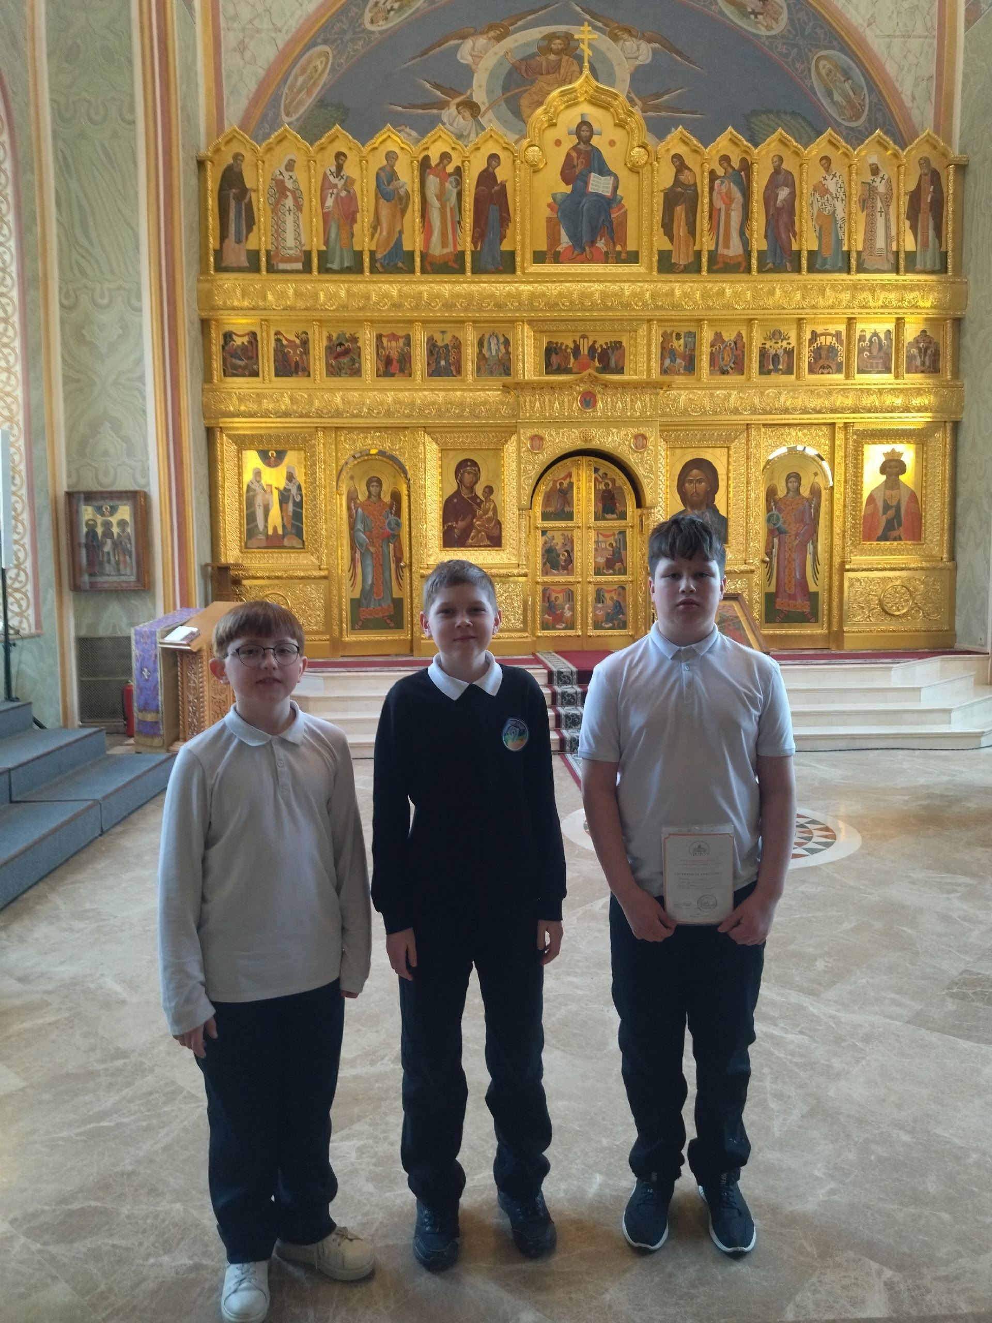
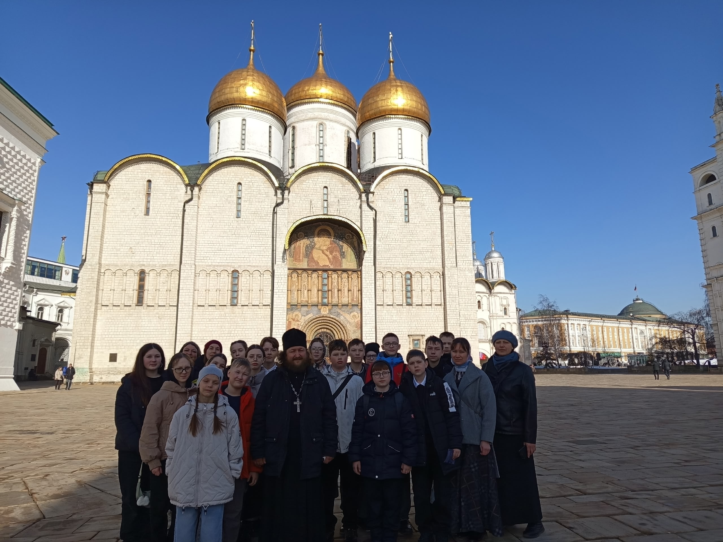

Slide 15
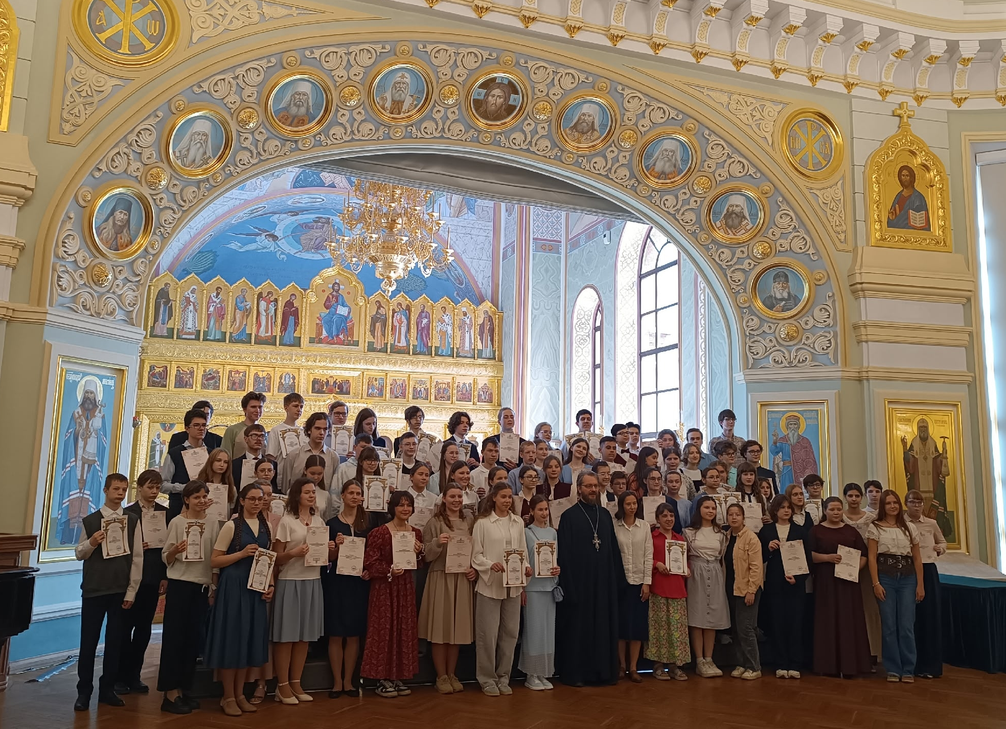
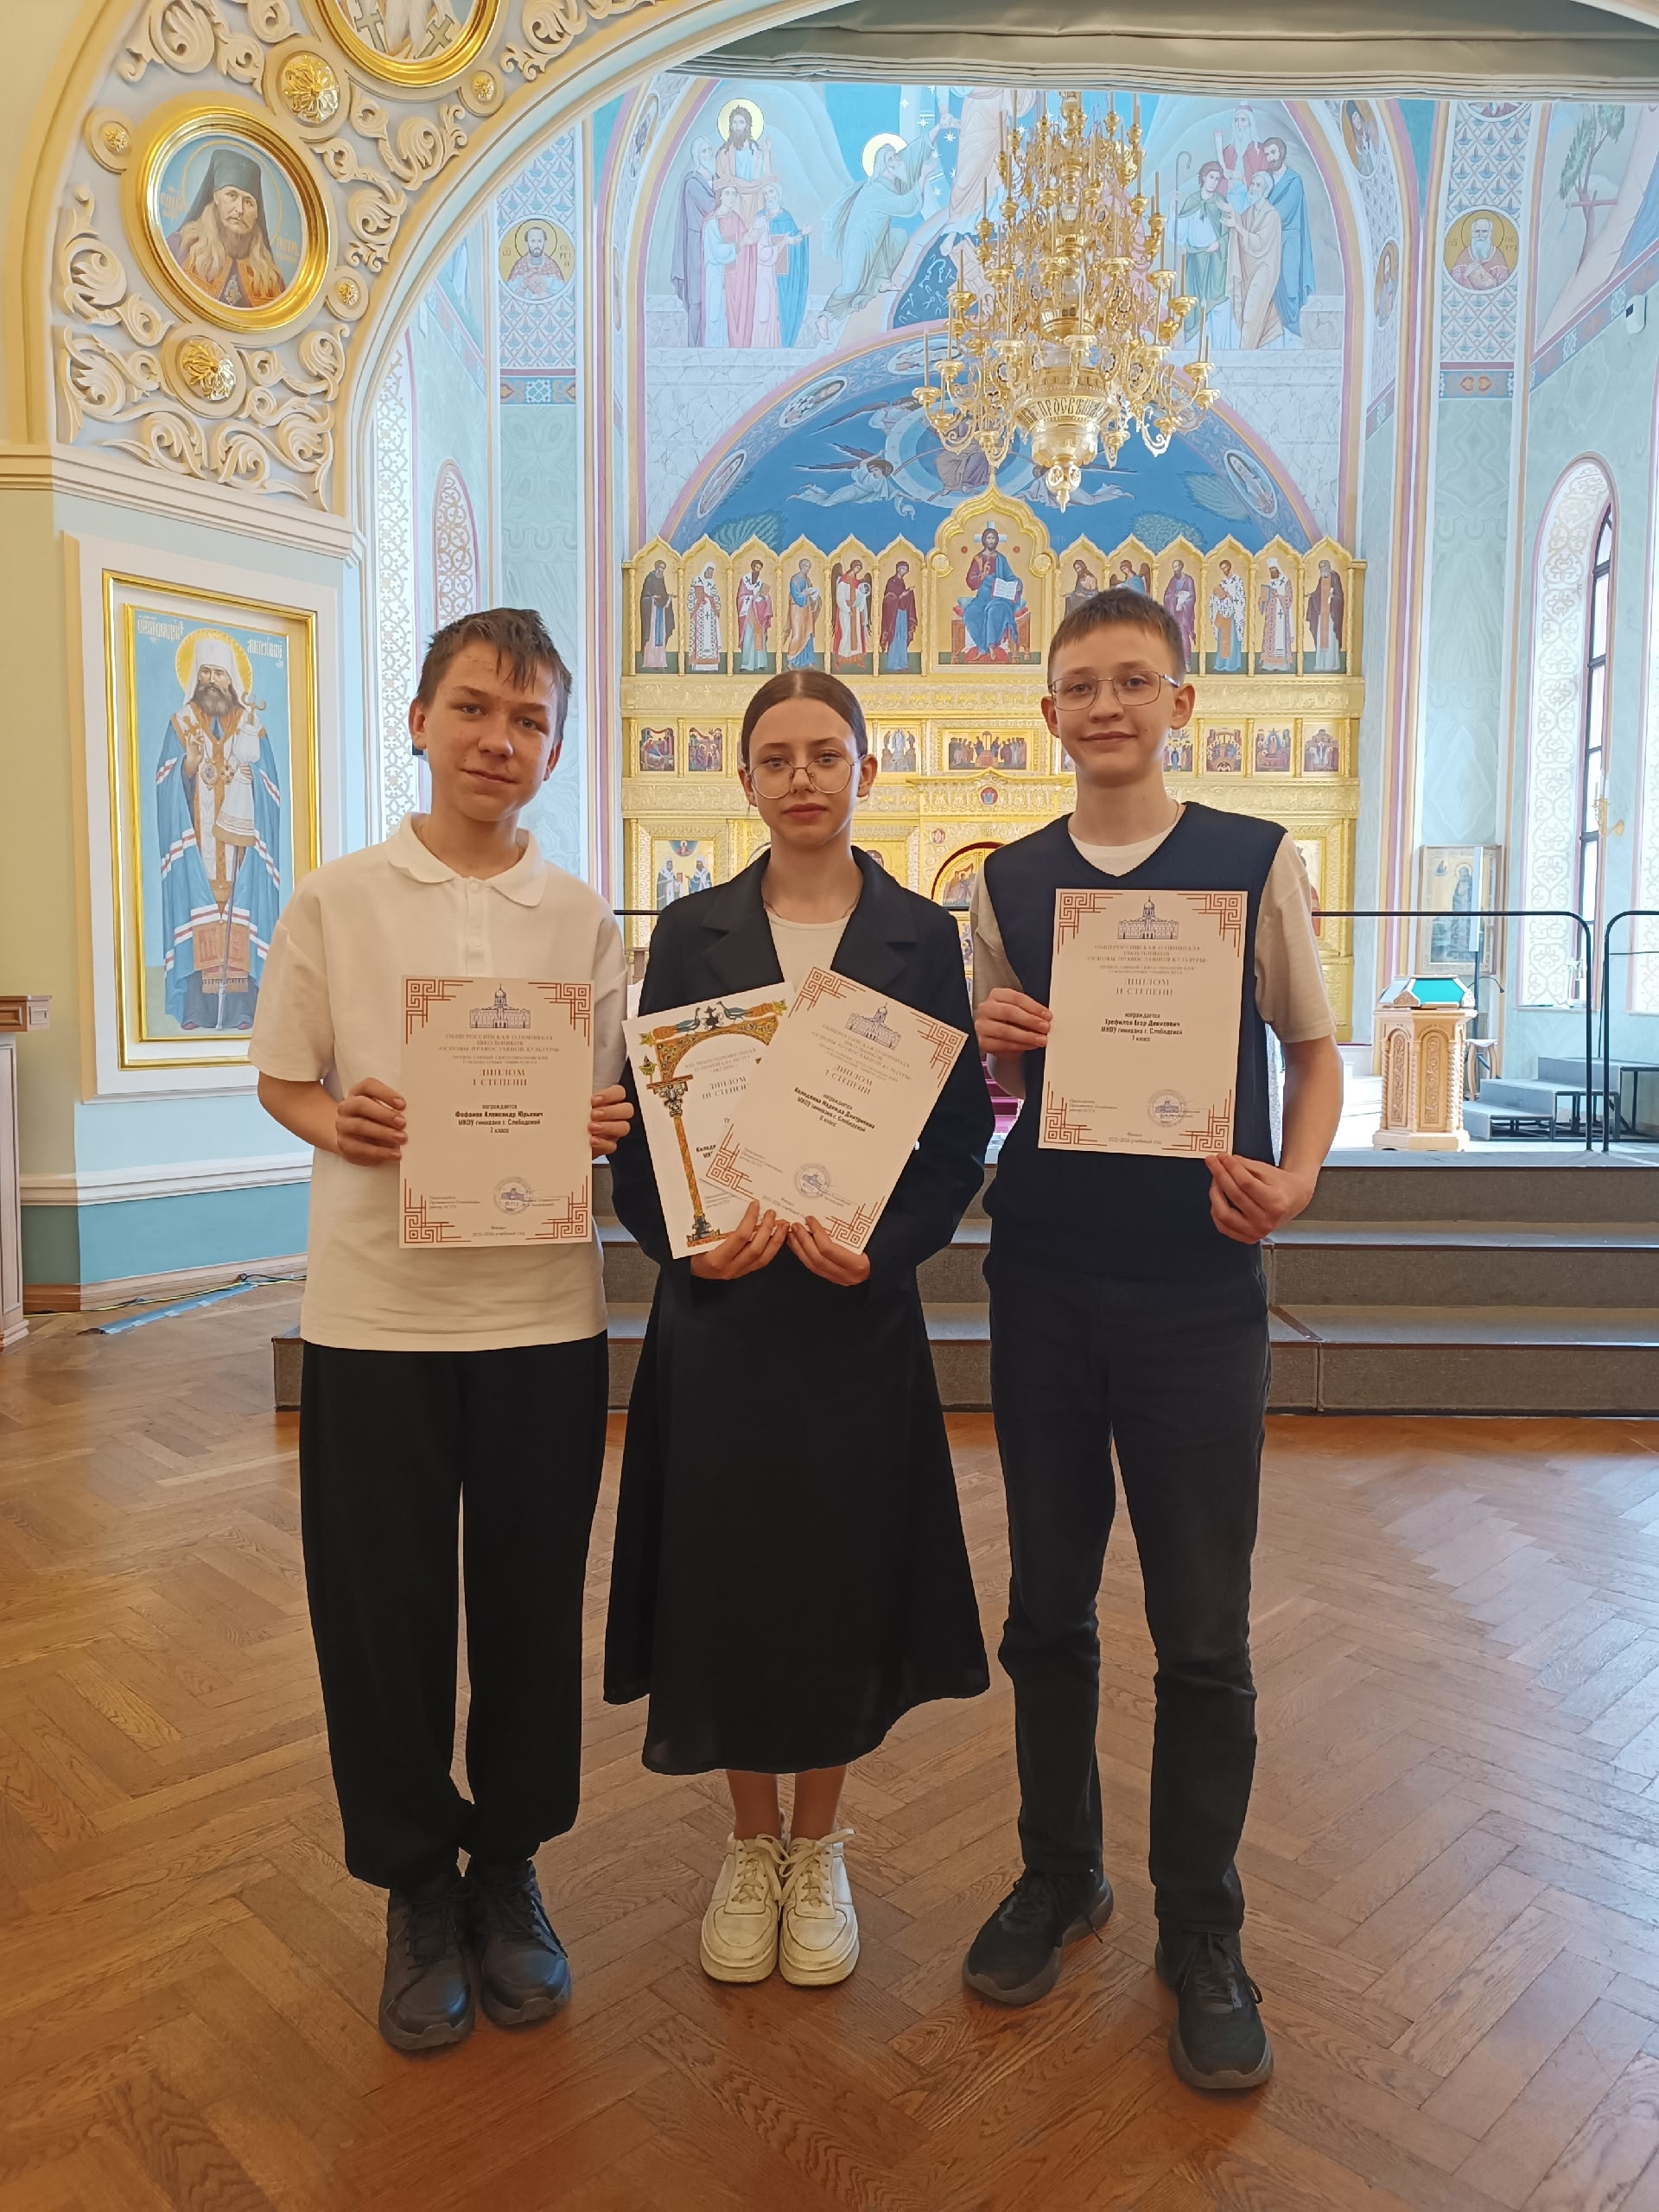
Церемония награждения победителей финала олимпиады по ОПК, май 2026 г.

Slide 16
СПАСИБО ЗА ВНИМАНИЕ!

